Slide 1

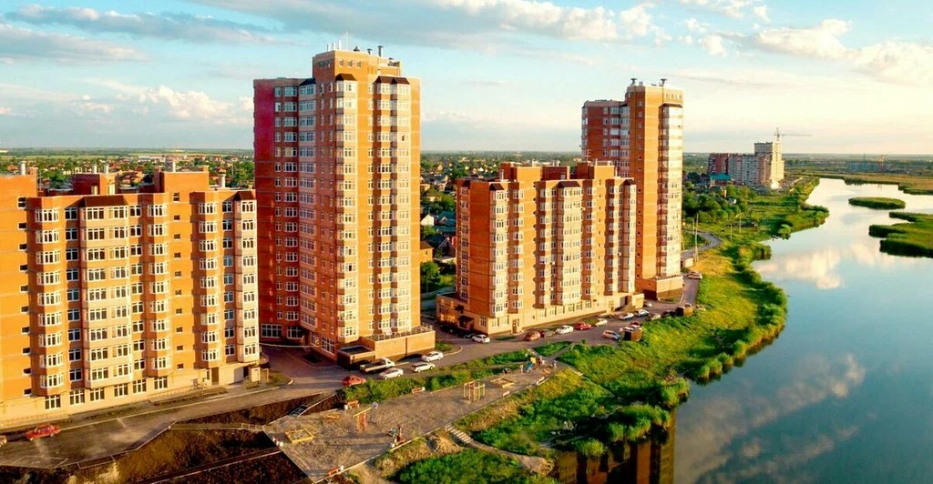

РОСТОВСКАЯ ОБЛАСТЬ
В РАМКЕ СЛЕДУЕТ РАЗМЕСТИТЬ ФОТО ВАШЕГО МУНИЦИПАЛИТЕТА
В РАМКЕ СЛЕДУЕТ КРУПНО РАЗМЕСТИТЬ ГЕРБ ВАШЕГО МУНИЦИПАЛИТЕТА
ИНВЕСТИЦИОННЫЙ ПРОФИЛЬ
МУНИЦИПАЛЬНОГО ОБРАЗОВАНИЯ
«ГОРОД БАТАЙСК»
@ МАТЕРИАЛ ПОДГОТОВЛЕН АДМИНИСТРАЦИЕЙ ГОРОДА БАТАЙСКА

Slide 2

РОСТОВСКАЯ ОБЛАСТЬ
преимущества 03
общая харакетристика 04
социально-экономические показатели 05
занятость и доходы населения 06
ресурсная база 07
социальная инфраструктура 08
качество жизни 09
оценка услуг по жизнеобеспечению 10
достопримечательности 11
позиция предпринимателей 12
анализ интервью администрации 13
SWOT-анализ МО 14
контент анализ социальных сетей 15
организационные проблемы 16
механизмы реализации инвестиционного профиля 17
основные организации 18
ключевые компетенции 19
специализация округа 20
реализуемые инвестиционные проекты 21
инвестиционные ниши 22
свободные инвестиционные площадки 24
диагностическая карта МО 25
меры господдержки 26
предложение по корректировке мер поддержки 28
образ будущего МО 29
контакты 30
приложения 31
цель и задачи проекта 32
методология разработки 33
состав рабочей группы 36
направления сбора информации 37
анализ опроса бизнеса 38
ИНВЕСТИЦИОННЫЙ ПРОФИЛЬ
МУНИЦИПАЛЬНОГО ОБРАЗОВАНИЯ
«ГОРОД БАТАЙСК»
@ МАТЕРИАЛ ПОДГОТОВЛЕН АДМИНИСТРАЦИЕЙ ГОРОДА БАТАЙСКА
2

Slide 3






преимущества
ПРЕИМУЩЕСТВА
МУНИЦИПАЛЬНОГО ОБРАЗОВАНИЯ «ГОРОД БАТАЙСК»
РАЗВИТЫЙ СЕКТОР ОБРАБАТЫВАЮЩЕЙ ПРОМЫШЛЕННОСТИ
Около 40 % в общем объеме отгруженной продукции
ТРАНСПОРТНАЯ
ДОСТУПНОСТЬ
ОКРУГА
Ж/д, городской общественный транспорт, такси
БЛИЗОСТЬ
К АДМИНИСТРАТИВНОМУ ЦЕНТРУ
12 км
БОГАТОЕ ИСТОРИКО-КУЛЬТУРНОЕ НАСЛЕДИЕ
ВХОЖДЕНИЕ МУНИЦИПАЛЬНОГО ОБРАЗОВАНИЯ «ГОРОД БАТАЙСК» В РОСТОВСКУЮ АГЛОМЕРАЦИЮ
СВОБОДНЫЕ ИНВЕСТИЦИОННЫЕ ПЛОЩАДКИ
https://батайск-официальный.рф/investment/
ИНВЕСТИЦИОННЫЙ ПРОФИЛЬ МУНИЦИПАЛЬНОГО ОБРАЗОВАНИЯ «ГОРОД БАТАЙСК»
3

Slide 4
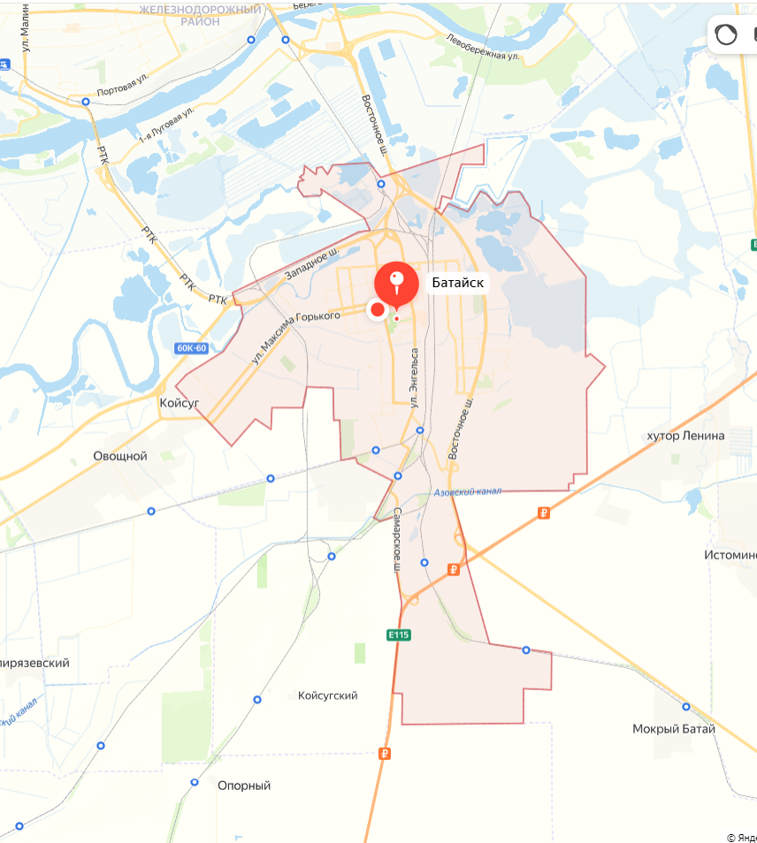




общая характеристика
ОБЩАЯ ХАРАКТЕРИСТИКА
МУНИЦИПАЛЬНОГО ОБРАЗОВАНИЯ «ГОРОД БАТАЙСК»
Ростов-на-Дону
125,5
тыс. чел
численность населения МО, 2023 г.
75,02
Батайск
га
Площадь МО
транспортная доступность города
автотранспорт
жд
М4-Дон
БАТАЙСК-РОСТОВ-НА-ДОНУ
Батайск ➝ Ростов-на-Дону ➝ Батайск
Батайск➝ Ростов-на-Дону ➝
автомобильные дороги
с твердым покрытием (%) – 55,5
соответствует нормам (%) – 58,4
М4-Дон
Речной путь по р. Дон
Железная дорога
ИНВЕСТИЦИОННЫЙ ПРОФИЛЬ МУНИЦИПАЛЬНОГО ОБРАЗОВАНИЯ «ГОРОД БАТАЙСК»
4

Slide 5
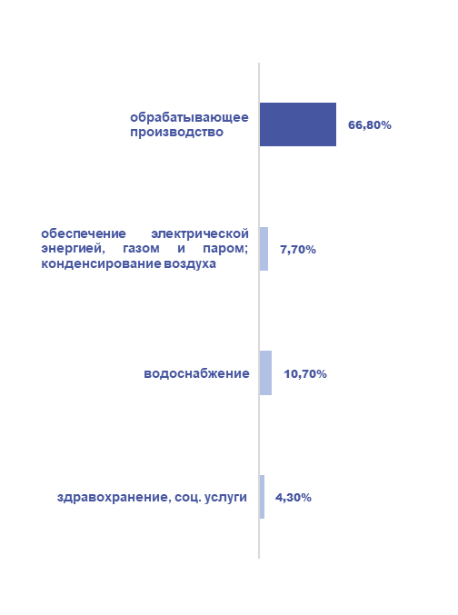
социально-экономические показатели
СОЦИАЛЬНО-ЭКОНОМИЧЕСКИЕ ПОКАЗАТЕЛИ
МУНИЦИПАЛЬНОГО ОБРАЗОВАНИЯ «ГОРОД БАТАЙСК»
СТРУКТУРА ОТГРУЖЕННОЙ ПРОДУКЦИИ ПО ВИДАМ ЭКОНОМИЧЕСКОЙ ДЕЯТЕЛЬНОСТИ В 2023 ГОДУ (%)
объем инвестиций
в основной капитал по полному кругу организаций, млрд руб.
10,4
15,9
17,3
средний размер пенсии,
руб.
отгрузка продукции,
млрд руб.
15 502
18 091
19 445
18
13,0
9,4
19,8
9,4
18,8
объём розничного товарооборота,
млрд руб.
общий фонд оплаты труда по полному кругу организаций,
млрд руб.
18,3
21,03
24,9
средняя з/п (по полному кругу предприятий), руб.
10,7
12,8
14,3
34 146
46 450
34 146
40 261
2021
2022
2023
ИНВЕСТИЦИОННЫЙ ПРОФИЛЬ МУНИЦИПАЛЬНОГО ОБРАЗОВАНИЯ «ГОРОД БАТАЙСК»
5

Slide 6


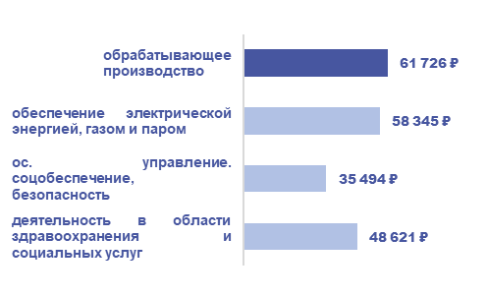
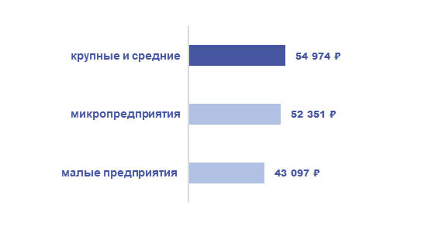
занятость и доходы населения
ЗАНЯТОСТЬ И ДОХОДЫ НАСЕЛЕНИЯ
ПОКАЗАТЕЛИ | ЕД. ИЗМ | 2022 ГОД | 2023 ГОД
среднемесячная заработная плата одного работающего по полному кругу предприятий | руб. | 40 261,5 | 46 450,5
 | % | 118,9* | 117,1*
среднемесячная заработная плата по (Ростовской области) | руб. | 44 766,0 | 51 724,1
СРЕДНЕМЕСЯЧНАЯ ЗАРАБОТНАЯ ПЛАТА РАБОТНИКОВ
В 2023 ГОДУ
темп роста*%
117,2
*к 2022 году
*темп роста указан в процентах к предыдущему году
СРЕДНЕМЕСЯЧНАЯ ЗАРАБОТНАЯ ПЛАТА РАБОТНИКОВ
ПО ОТРАСЛЯМ В 2023 ГОДУ
0,2%
117
чел.
регистрируемая безработица
безработные граждане*
0,4%
7605 чел.
показатели по Ростовской области
на 01.01.2024
показатели по Ростовской области
на 01.01.2024
*Нетрудоустроенные граждане на 01.01.2024
ИНВЕСТИЦИОННЫЙ ПРОФИЛЬ МУНИЦИПАЛЬНОГО ОБРАЗОВАНИЯ «ГОРОД БАТАЙСК»
6
Notes:
6

Slide 7







ресурсная база
РЕСУРСНАЯ БАЗА
КЛИМАТ
МЕСТОРОЖДЕНИЯ И ПРОЯВЛЕНИЯ
умеренно-континентальный
средняя температура:
в январе -3℃, в июле + 24℃
запасов строительных песков
пески используются в строительстве
в среднем по году
6 дней в месяц идёт дождь
ЛЕСА И ПОЧВЫ
ЗЕМЛИ
Зона лесов
спелые породы
общая площадь 7,5 тыс. га
Лесная растительность естественного происхождения представлена в основном пойменными лесами, состоящими преимущественно из древовидных ив, белого тополя и осокоря, образующих редкостные насаждения с подлеском из ежевики, а также груши и яблони на более сухих участках. Широколиственные леса, где преобладают дуб, липа, клен, вяз, имеют чаще всего искусственное происхождение.
земли с/х использования
1,6 тыс. га
земли промышленности и коммунальные объекты
0,5 тыс. га
ИНВЕСТИЦИОННЫЙ ПРОФИЛЬ МУНИЦИПАЛЬНОГО ОБРАЗОВАНИЯ «ГОРОД БАТАЙСК»
7
Notes:
7

Slide 8




социальная инфраструктура
СОЦИАЛЬНАЯ ИНФРАСТРУКТУРА
ОБРАЗОВАНИЕ
ЗДРАВОХРАНЕНИЕ
СПОРТ
КУЛЬТУРА И ИСКУССТВО
37 учреждений
7025 учащихся
543
стационарные
койки
1
ФОК
5
клубных учреждений
дошкольного образования
6 учреждений
11189
учащихся
26
спортзалов
9
библиотек
12
амбулаторно-поликлинических учреждений
доп.
образования
14 учреждений
18297
учащихся
1
бассейн
1
музей
школьного образования
10 стационарных отделений
3
учреждения
86
плоских спортивных
сооружений
35
памятников
проф.
образования
ИНВЕСТИЦИОННЫЙ ПРОФИЛЬ МУНИЦИПАЛЬНОГО ОБРАЗОВАНИЯ «ГОРОД БАТАЙСК»

Slide 9








качество жизни
КАЧЕСТВО ЖИЗНИ
набрано больше половины от максимального количества баллов
набрано меньше половины от максимального количества баллов
КАЧЕСТВО ВОЗДУХА | ЕД. ИЗМ | МО
Выбросов загрязняющих веществ в атмосферу | тыс. тонн | 5,7
197/360
условно комфортный климат
баллов
l97 — средний балл по городам РО
ГАЗИФИКАЦИЯ | ЕД. ИЗМ | МО
Газификация | % | 99,0
45/60
баллов
29/60
баллов
жилье и прилегающие пространства
улично-дорожная сеть
КАЧЕСТВО ВОЗДУХА | ЕД. ИЗМ | МО
Теплоснабжения | % | 100
Водоснабжение | % | 74,8
Водоотведение | % | 69,9
22/60
балла
26/60
баллов
озелененные пространства
общегородское пространство
35/60
баллов
40/60
баллов
социально-досуговая инфраструктура
общественно-деловая инфраструктура
*Индекс формируется Министерством строительства и жилищно-коммунального хозяйства РФ по административному центру муниципального образования
ИНВЕСТИЦИОННЫЙ ПРОФИЛЬ МУНИЦИПАЛЬНОГО ОБРАЗОВАНИЯ «ГОРОД БАТАЙСК»

Slide 10
оценка услуг по жизнеобеспечению
ОЦЕНКА УСЛУГ ПО ЖИЗНЕОБЕСПЕЧЕНИЮ
( % удовлетворенности)
52,71 %
52,31 %
ТРАНСПОРТНОЕ ОБСЛУЖИВАНИЕ
ОРГАНИЗАЦИЯ ТЕПЛОСНАБЖЕНИЯ
69,67 %
46,15 %
ОРГАНИЗАЦИЯ ЭЛЕКТРОСНАБЖЕНИЯ
КАЧЕСТВО АВТОМОБИЛЬНЫХ ДОРОГ
55,38 %
56,92 %
ОРГАНИЗАЦИЯ ВОДОСНАБЖЕНИЯ
ОРГАНИЗАЦИЯ ГАЗОСНАБЖЕНИЯ
ВЫВОДЫ
хорошее качество услуг электроснабжения
удовлетворительное качество услуг водоснабжения, теплоснабжения, газоснабжения и транспортного обслуживания
плохое качество автомобильных дорог
ИНВЕСТИЦИОННЫЙ ПРОФИЛЬ МУНИЦИПАЛЬНОГО ОБРАЗОВАНИЯ «ГОРОД БАТАЙСК»

Slide 11
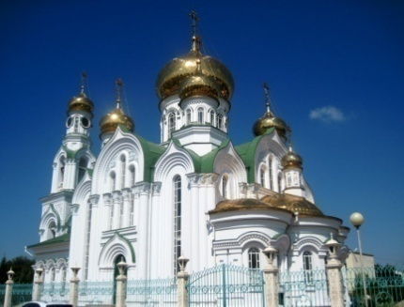
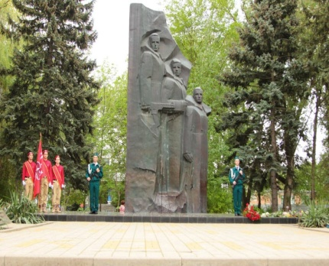
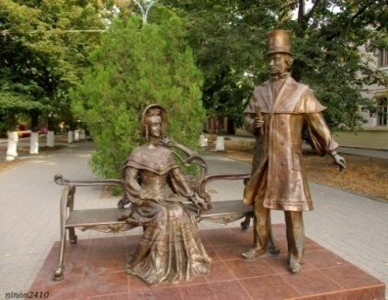
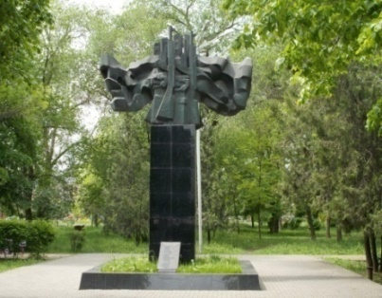
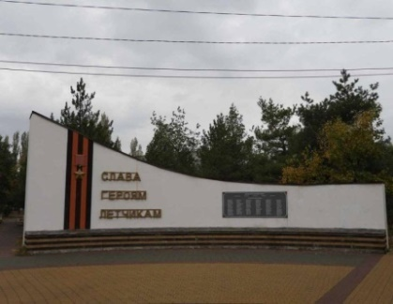
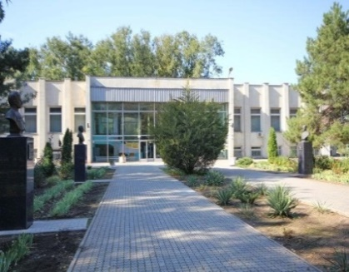
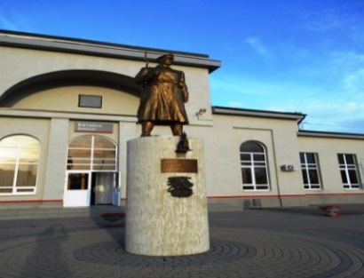
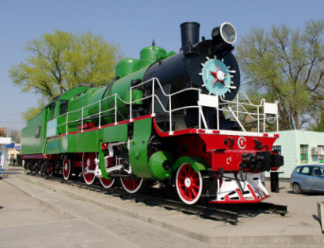

туризм
ДОСТОПРИМЕЧАТЕЛЬНОСТИ МУНИЦИПАЛЬНОГО ОБРАЗОВАНИЯ «ГОРОД БАТАЙСК»
ПАМЯТНИК «КЛЯТВА ПОКОЛЕНИЙ»
ПАМЯТНИК АЛЕКСАНДРУ ПУШКИНУ И НАТАЛЬЕ ГОНЧАРОВОЙ
ЦЕРКОВЬ ТРОИЦЫ ЖИВОНАЧАЛЬНОЙ
ПАМЯТНИК
ВОИНАМ - ИНТЕРНАЦИОНАЛИСТАМ
СКВЕР АВИАТОРОВ
МУЗЕЙ ИСТОРИИ ГОРОДА БАТАЙСКА
16 206 человек
посетило музей в 2023 г.
ПАМЯТНИК ГЕРОЯМ ПЕРВОЙ МИРОВОЙ ВОЙНЫ
ПАМЯТНИК - ПАРОВОЗ
ИНВЕСТИЦИОННЫЙ ПРОФИЛЬ МУНИЦИПАЛЬНОГО ОБРАЗОВАНИЯ «ГОРОД БАТАЙСК»
11
Notes:
11

Slide 12




позиция предпринимателей
ПОЗИЦИЯ ПРЕДПРИНИМАТЕЛЕЙ*
ВЫВОД
Инвестиционный климат требует улучшений
ОСНОВНЫЕ ТРУДНОСТИ
при реализации инвестиционных проектов
Сложности с оформлением документов (Большое количество документов и требуемых разрешений)
Финансовые трудности (Необходимость использования заемных средств для развития бизнеса)
Трудности с созданием/модернизацией инженерной инфраструктуры
ГЛАВНАЯ ПРИЧИНА
по которой компании не реализуют инвестиционные проекты
Ограничена возможность реализации инвестиционных проектов за счёт собственных средств, сложность с привлечением заемных средств
ПРОЧИЕ ВЫВОДЫ
Текущих мер государственной поддержки недостаточно
Необходимо развивать дорожно-транспортную инфраструктуру
*На основании опроса предпринимателей МО
ИНВЕСТИЦИОННЫЙ ПРОФИЛЬ МУНИЦИПАЛЬНОГО ОБРАЗОВАНИЯ «ГОРОД БАТАЙСК»
12
Notes:
12

Slide 13



анализ интервью администрации
АНАЛИЗ ИНТЕРВЬЮ АДМИНИСТРАЦИИ
ОСНОВНЫЕ ПРОБЛЕМЫ
ВОЗМОЖНЫЕ РЕШЕНИЯ
Потребность в более активной поддержке со стороны АО «Региональная Корпорация Развития»
Самостоятельное выстраивание регулярных коммуникаций
по интересующим проектам
Нехватка специалистов
Содействие в привлечении специалистов
ИНВЕСТИЦИОННЫЙ ПРОФИЛЬ МУНИЦИПАЛЬНОГО ОБРАЗОВАНИЯ «ГОРОД БАТАЙСК»
13
Notes:
13

Slide 14
SWOT-анализ
SWOT-АНАЛИЗ
МУНИЦИПАЛЬНОГО ОБРАЗОВАНИЯ
СИЛЬНЫЕ СТОРОНЫ
СЛАБЫЕ СТОРОНЫ
Развитая обрабатывающая промышленность (66,8% в общем объеме отгруженной продукции в 2023 г.)
Близость к региональному центру (12 км до г. Ростова-на-Дону) и вхождение в Ростовскую агломерацию
Развитое транспортное сообщение (общественный транспорт, ж/д и автомобильный транспорт)
Богатое историко-культурное наследие
Наличие в МО трех профессиональных учебных заведений
Высокая зависимость МО от обрабатывающей промышленности
Нехватка квалифицированных кадров
Высокий износ сетей теплоснабжения, водоснабжения и водоотведения
Сложности с созданием и развитием бизнеса из-за высокой конкуренции, связанной с близостью к региональному центру
Отсутствие высших учебных заведений
ВОЗМОЖНОСТИ
УГРОЗЫ
Создание новых туристических направлений в сфере промышленного и агротуризма
Наличие свободных инвестиционных площадок (https://батайск-официальный.рф/investment)
Конкуренция за инвесторов и инвестиционные проекты
Ухудшение экологической обстановки
Конкуренция с туристически развитыми соседними районами
ИНВЕСТИЦИОННЫЙ ПРОФИЛЬ МУНИЦИПАЛЬНОГО ОБРАЗОВАНИЕЯ«ГОРОД БАТАЙСК»
14
Notes:
14

Slide 15
контент-анализ социальных сетей
КОНТЕНТ-АНАЛИЗ СОЦИАЛЬНЬIХ СЕТЕЙ
ПРОБЛЕМЫ
ВОЗМОЖНЫЕ РЕШЕНИЯ
Низкое качество жилищно-коммунальных услуг, высокий износ коммунальных сетей
Участие в региональных программах по капитальному ремонту и модернизации систем ЖКХ
Загрязнение окружающей среды
(замусоренность отдельных частей города, несвоевременный вывоз мусора)
Работа с региональными властями по увеличению нормативов вывоза мусора, установка дополнительных мусорных урн
Нехватка квалифицированных специалистов в медицинских учреждениях МО
Содействие со стороны администрации в привлечении медицинских работников
В зимнее время дороги не соответствуют требованиям содержания (гололед, снег)
Увеличение нормативов вывоза снега и увеличение рейдов
Снегоочистительной техники
Плохое состояние дорожного покрытия в некоторых частях МО (в т.ч. отсутствие освещения)
Участие в государственных программах по финансированию проектов ремонта
и модернизации дорожной инфраструктуры
ИНВЕСТИЦИОННЫЙ ПРОФИЛЬ МУНИЦИПАЛЬНОГО ОБРАЗОВАНИЯ «ГОРОД БАТАЙСК»
15
Notes:
15

Slide 16
организационные проблемы
ОРГАНИЗАЦИОННЫЕ ПРОБЛЕМЫ,
ПРЕПЯТСТВУЮЩИЕ РАЗВИТИЮ МО
большой объем бюрократических вопросов при реализации инвестиционного проекта
бюрократические проблемы
высокий износ сетей теплоснабжения, водоснабжения
и водоотведения
инженерная инфраструктура
ключевые направления
технические проблемы
отсутствие инженерной инфраструктуры на большинстве предлагаемых инвестиционных площадок
кадровые проблемы
нехватка рабочих кадров
в т.ч в медицинских учреждениях города
отток специалистов
в региональный центр
ИНВЕСТИЦИОННЫЙ ПРОФИЛЬ МУНИЦИПАЛЬНОГО ОБРАЗОВАНИЯ «ГОРОД БАТАЙСК»
16
Notes:
16

Slide 17
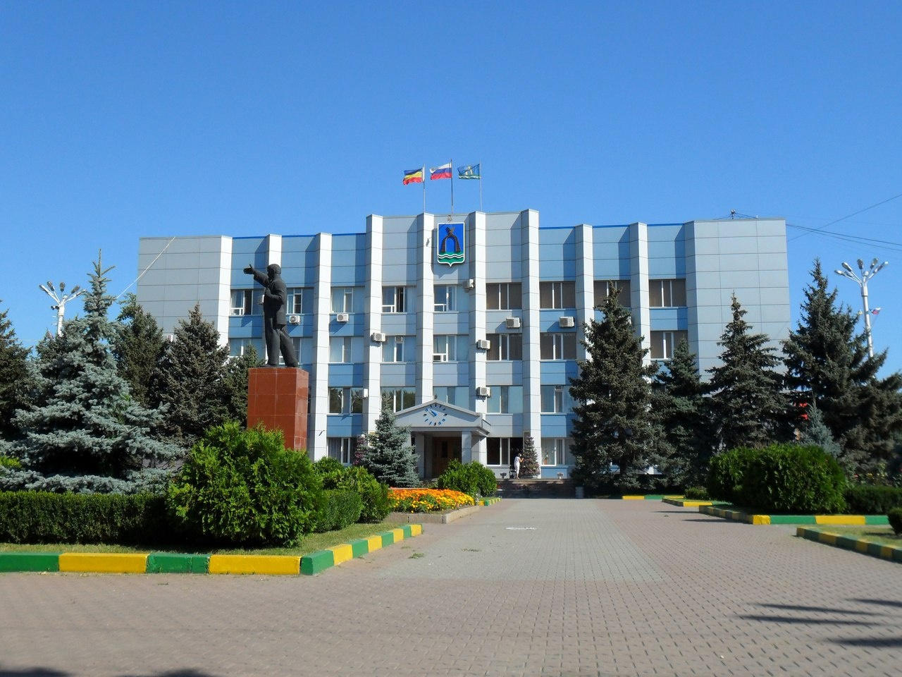

МЕХАНИЗМЫ РЕАЛИЗАЦИИ ИНВЕСТИЦИОННОГО ПРОФИЛЯ
ИНВЕСТИЦИОННЫЙ ПРОФИЛЬ МУНИЦИПАЛЬНОГО ОБРАЗОВАНИЯ «ГОРОД БАТАЙСК»

Slide 18
основные организации
ОСНОВНЫЕ ОРГАНИЗАЦИИ
НАИМЕНОВАНИЕ КОМПАНИИ | СФЕРА ДЕЯТЕЛЬНОСТИ | ВЫРУЧКА млн. руб. | РАБОЧИЕ чел.
АО «Мостожелезобетонконструкция» Батайский завод мостовых железобетонных конструкций (МЖБК) | Производство изделий из бетона для использования в строительстве | 5 981,6 | 259
ООО «Технология и материалы» (ТИМ) | Производство строительных смесей | 900,4 | 88
ООО «Экспедиторская компания Юг-Руси» | Деятельность автомобильного грузового транспорта и услуги по перевозкам | 1 029,7 | 357
ООО «Металлические порошки ЮГ» | Производство ферросплаврв, металлических порошков | 682,3 | 56
ООО «Мост-Терминал» | Производство прочих готовых металлических изделий | 157,9 | 78
ООО «Югагромаш» | Торговля оптовая машинами, оборудованием и инструментами для сельского хозяйства | 3 826,7 | 107
ООО «РостСтальМаш» | Производство прочих сельскохозяйственных машин и оборудования | 88,5 | 61
ООО «КОРПОРАЦИЯ «СКЭСС»» | Производство оборудования для элеваторов, силосов | 1488,1 | 220
ООО «Батайское АТП-1» | Регулярные перевозки пассажиров прочим сухопутным транспортом в городском и пригородном сообщении | 155,7 | 90
ИНВЕСТИЦИОННЫЙ ПРОФИЛЬ МУНИЦИПАЛЬНОГО ОБРАЗОВАНИЯ «ГОРОД БАТАЙСК»
18
Notes:
18

Slide 19


ключевые компетенции
КЛЮЧЕВЫЕ КОМПЕТЕНЦИИ
ООО АО Мостожелезобетонконструкция" Батайский завод мостовых железобетонных конструкций (МЖБК)
ООО «Технология и материалы»
Батайский завод мостовых железобетонных конструкций
на рынке более 65 лет, является предприятием отечественного мостостроения в составе ПАО «Мостожелезобетонконструкция»
на рынке более 26 лет
крупнейший в России производитель сборных железобетонных конструкций
ведущий производитель сухих строительных смесей
годовая мощность завода свыше 24 тысяч кубометров железобетонных конструкций широкой номенклатуры
продукция завода находит применение на объектах Краснодарского края, Ставрополья, Северо-Кавказских республик. В ходе подготовки к проведению Зимней Олимпиады 2014 года в г. Сочи, продукция завода поставлялась для строительства дублера Курортного проспекта, моста к аэропорту Адлер и других объектов
динамично развивающаяся компания с 1997 года
на рынке Юга России занимает лидерскую позицию и планомерно расширяет масштаб своей известности и востребованности по всей территории РФ.
Сегодня дилерская сеть компании сосредоточена более чем в 100 городах
ИНВЕСТИЦИОННЫЙ ПРОФИЛЬ МУНИЦИПАЛЬНОГО ОБРАЗОВАНИЯ «ГОРОД БАТАЙСК»
19
Notes:
19

Slide 20


специализация округа
СПЕЦИАЛИЗАЦИЯ ОКРУГА И ТРЕНДЫ РАЗВИТИЯ
СПЕЦИАЛИЗАЦИЯ
ТРЕНД
ЭФФЕКТЫ
РЕЗУЛЬТАТЫ
ОБРАБАТЫВАЮЩЕЕ ПРОИЗВОДСТВО
бумажные и резиновые изделия
следование концепции устойчивого развития
формирование имиджа социально-ответственной компании
рост объёмов производства и доходов
усиление позиции местных предприятий
создание новых рабочих мест
ОБРАБАТЫВАЮЩЕЕ ПРОИЗВОДСТВО
производство машин, спецтехники и оборудования
программы комплексного импортозамещения
повышение технологичности производства и функциональности оборудования и машин
рост объёмов производства и доходов
усиление позиции местных предприятий
ТРАНСПОРТРОВКА И ХРАНЕНИЕ
рост спроса на услуги доставки, а также на грузоперевозки и складирование
рост доходов от логистических услуг, увеличение спроса на качественную дорожно-транспортную инфраструктуру
развитие логистических путей
расширение рынков сбыта местных предприятий
повышение инвестиционной привлекательности
ИНВЕСТИЦИОННЫЙ ПРОФИЛЬ МУНИЦИПАЛЬНОГО ОБРАЗОВАНИЯ «ГОРОД БАТАЙСК»
20
Notes:
20

Slide 21




реализуемые инвестиционные проекты
РЕАЛИЗУЕМЫЕ ИНВЕСТИЦИОННЫЕ ПРОЕКТЫ
НАИМЕНОВАНИЕ КОМПАНИИ | СФЕРА ДЕЯТЕЛЬНОСТИ | ИНВЕСТИЦИИ млн. руб. | СРОКИ РЕАЛИЗАЦИИ
ООО «Авантаж» | Площадка нефтебазы по хранению и перевалке нефтепродуктов | 900,0 | 2019-2025
ООО «Южная Экспортная Компания» | Строительство автоматизированного современного предприятия по производству мелкоштучных бетонных изделий | 250,0 | 2019-2025
ООО «ТиМ» | Завод сухих строительных смесей | 125,0 | 2019-2025
ООО «СГ РУС» | Строительство современного кластера химических производств | 300,0 | 2023-2025
ООО «СЗ «Твой Дом»» | Строительство многоквартирных жилых домов | 2985 | 2022-2029
ООО СЗ «СтройГарант2» | Микрорайон жилой застройки "Булгаков" (1-й этап) | 2112 | 2024-2026
ИНВЕСТИЦИОННЫЙ ПРОФИЛЬ МУНИЦИПАЛЬНОГО ОБРАЗОВАНИЯ «ГОРОД БАТАЙСК»
21
Notes:
21

Slide 22




инвестиционные ниши
ИНВЕСТИЦИОННЫЕ НИШИ
МЕДИЦИНА
РАЗВИТИЕ ПРЕДПРИНИМАТЕЛЬСТВА
ОТКРЫТИЕ
НОВОГО БИЗНЕСА
ЭКОЛОГИЯ И ТУРИЗМ
Современный медицинский центр
Исследовательский центр для предприятий малого и микробизнеса
Технологический центр для предприятий малого и микробизнеса
Бизнес-инкубатор для производственных предприятий
Компания, оказывающая консультационную поддержку предприятиям: помощь в получении грантов, проработке проектов, поиске инвестиционных ниш и пр.
Создание предприятия по безотходной переработке промышленных отходов
Создание сервиса по подбору лучшего варианта логистики
Создание крупного распределительного/ логистического центра
Комплексная застройка жилья (жилых комплексов)
Образовательно-развлекательный центр для детей
Развитие рыболовного туризма
ИНВЕСТИЦИОННЫЙ ПРОФИЛЬ МУНИЦИПАЛЬНОГО ОБРАЗОВАНИЯ «ГОРОД БАТАЙСК»

Slide 23





инвестиционные ниши
ИНВЕСТИЦИОННЫЕ НИШИ,
ПОДРАЗУМЕВАЮЩИЕ ИНТЕГРАЦИОННЫЕ РЕШЕНИЯ*
РЕШЕНИЕ
ПРЕДПОСЫЛКИ
ПОЯСНЕНИЕ
СОЗДАНИЕ ПРЕДПРИЯТИЯ ПО БЕЗОТХОДНОЙ ПЕРЕРАБОТКЕ ПРОМЫШЛЕННЫХ ОТХОДОВ
Наличие промышленных предприятий, потребность улучшения экологической составляющей округа
Позволит минимизировать дорогостоящие и экологически небезопасные методы сжигания и захоронения отходов
СОЗДАНИЕ СЕРВИСА ПО ПОДБОРУ ЛУЧШЕГО ВАРИАНТА ЛОГИСТИКИ
Наличие предприятий, регулярно использующих грузоперевозки
Позволит оптимизировать бизнес-процессы
РАЗВИТИЕ РЫБОЛОВНОГО ТУРИЗМА
Наличие рыбоводного предприятия, которое было бы интересно посетить туристам
Внедрение в работу предприятия процессов
по взаимодействию с туристами
*Данные решения выбраны на основе сфер деятельности предприятий, возможностей интеграций и потенциалу развития покупала компаний и отраслей
ИНВЕСТИЦИОННЫЙ ПРОФИЛЬ МУНИЦИПАЛЬНОГО ОБРАЗОВАНИЯ «ГОРОД БАТАЙСК»

Slide 24
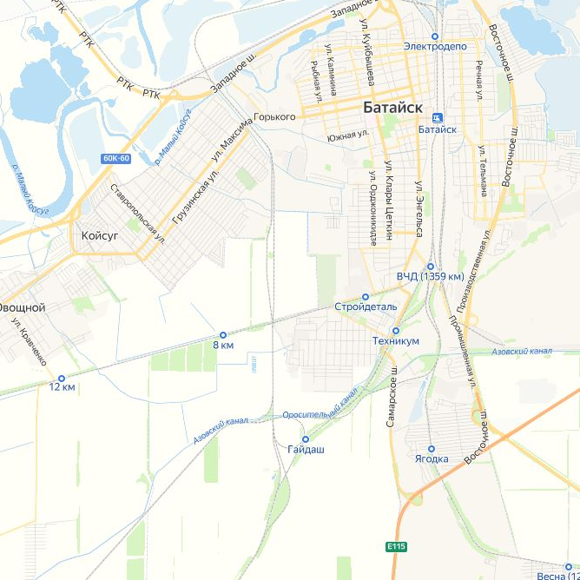








свободные инвестиционные площадки
СВОБОДНЫЕ ИНВЕСТИЦИОННЫЕ ПЛОЩАДКИ
1
4
19
1
ИНВЕСТИЦИОННЫХ ПЛОЩАДОК
https://батайск-официальный.рф/investment/
1
ЮБПЗ
ТАРИФЫ
227,0 руб.
горячая вода (м³)
7,9 руб.
природный газ (м³)
10
1
54,07 руб.
холодная вода (м³)
6,02 руб.
электроэнергия (кВт*ч)
37,87 руб.
водоотведение (м³)
3 546,74 руб.
отопление (за ед. энергии)
Ознакомиться с подробной информацией о площадках, точках подключения, ресурсных мощностях, транспортной и инженерной инфраструктуре можно на сайте:
https://батайск-официальный.рф/investment/novyy-razdel/
…
количество свободных инвестиционных площадок
объекты газоснабжения
Ознакомиться с реестром муниципального имущества города можно на сайте: https://батайск-официальный.рф/Organ_ADM/komitet-po-upravleniyu-imushchestvom/uchet-i-rasporyazhenie-munitsipalnym-imushchestvom.php
объекты электроснабжения
ИНВЕСТИЦИОННЫЙ ПРОФИЛЬ МУНИЦИПАЛЬНОГО ОБРАЗОВАНИЯ «ГОРОД БАТАЙСК»
24

Slide 25

методология разработки
ДИАГНОСТИЧЕСКАЯ КАРТА МО ПО РАБОТЕ С ИНВЕСТОРАМИ И МЕХАНИЗМ РАБОТЬI С НИМИ
КАК ЕСТЬ
КАК ДОЛЖНО БЫТЬ
ИНФОРМИРОВАНИЕ ИНВЕСТОРОВ И ПРЕДПРИНИМАТЕЛЕИ
Сайт администрации, регулярная коммуникация с предпринимателями (рассылка на электронную почту предпринимателей, звонки, общий чат администрации с предпринимателями)
Сайт администрации, статьи на сайтах для инвесторов и предпринимателей, регулярная коммуникация с предпринимателями (почтовая рассылка, звонки, общий чат администрации с предпринимателями)
РАСПРЕДЕЛЕНИЕ ПЛОЩАДОК
Не всегда достаточно инвесторов для проведения тендерной процедуры
Привлечение инвесторов для распределения площадок через тендерную процедуру
ИНФРАСТРУКТУРА
НА ИНВЕСТИЦИОННЫХ ПЛОЩАДКАХ
Создание инженерной инфраструктуры после предоставления земельного участка/ объекта инвестору
Создание инженерной и транспортной инфраструктуры
до прихода инвестора на объект с целью экономии времени
РАБОТА С ИНВЕСТОРАМИ
БЕЗ ИНВЕСТИЦИОННОГО ПЛАНА
Проводятся переговоры и осмотр инвестиционных площадок по запросу инвестора
Создание проектной команды, которая составляет инвестиционные планы и выводит проекты на площадки
РЕШЕНИЕ И УСКОРЕНИЕ РАССМОТРЕНИЯ АДМИНИСТРАТИВНЫХ ВОПРОСОВ
Личное сопровождение и контроль инвестиционным уполномоченным каждого крупного проекта на всех стадиях его реализации
Личное сопровождение и контроль инвестиционным уполномоченным каждого крупного проекта на всех стадиях его реализации
РАБОТА С ПОТЕНЦИАЛЬНЫМИ ИНВЕСТОРАМИ
Подготовка к возможному приходу инвесторов при возникновении интереса с их стороны
Подготовка к возможному приходу инвесторов, создание информационно-аналитических буклетов, сохранение контактов потенциальных инвесторов, составления списка для дальнейшей регулярной коммуникации
РАБОТА С РЕАЛИЗОВАННЫМИ ПРОЕКТАМИ НА ИНВЕСТИЦИОННЫХ ПЛОЩАДКАХ
Регулярная обратная связь и помощь
с дальнейшим развитием в случае необходимости
Регулярная обратная связь и помощь
с дальнейшим развитием в случае необходимости
ИНВЕСТИЦИОННЫЙ ПРОФИЛЬ МУНИЦИПАЛЬНОГО ОБРАЗОВАНИЯ «ГОРОД БАТАЙСК»
25
Notes:
25

Slide 26










меры господдержки
МЕРЫ ГОСУДАРСТВЕННОЙ ПОДДЕРЖКИ
МОЙ БИЗНЕС
АО «РЕГИОНАЛЬНАЯ КОРПОРАЦИЯ РАЗВИТИЯ»
РЕГИОНАЛЬНЫЙ ФОНД РАЗВИТИЯ ПРОМЫШЛЕННОСТИ РОСТОВСКОЙ ОБЛАСТИ
АНО «ЦЕНТР ПОДДЕРЖКИ ЭКСПОРТА РОСТОВСКОЙ ОБЛАСТИ»
ЦЕНТР КОМПЕТЕНЦИЙ В СФЕРЕ СЕЛЬСКОХОЗЯЙСТВЕННОЙ КООПЕРАЦИИ И ПОДДЕРЖКИ ФЕРМЕРОВ РОСТОВСКОЙ ОБЛАСТИ
https://mbrostov.ru
https://www.rkr61.ru
https://frp61.ru
https://export161.com
https://ck-rostov.ru
АНО МФК «РОСТОВСКОЕ РЕГИОНАЛЬНОЕ АГЕНТСТВО ПОДДЕРЖКИ ПРЕДПРИНИМАТЕЛЬСТВА»
НКО «ГАРАНТИЙНЫЙ ФОНД РОСТОВСКОЙ ОБЛАСТИ»
АО «РЕГИОНАЛЬНАЯ ЛИЗИНГОВАЯ КОМПАНИЯ РОСТОВСКОЙ ОБЛАСТИ»
АНО «АГЕНТСТВО ИННОВАЦИЙ РОСТОВСКОЙ ОБЛАСТИ»
АО «КОРПОРАЦИЯ «МСП»
https://www.rrapp.ru
https://dongarant.ru
https://rlc161.ru
https://airo61.donland.ru
https://corpmsp.ru
ИНВЕСТИЦИОННЫЙ ПРОФИЛЬ МУНИЦИПАЛЬНОГО ОБРАЗОВАНИЯ «ГОРОД БАТАЙСК»
26
Notes:
26

Slide 27

меры господдержки
МИНИСТЕРСТВА, ОКАЗЫВАЮЩИЕ ПОДДЕРЖКУ ПРЕДПРИНИМАТЕЛЯМ И ИНВЕСТОРАМ
МИНИСТЕРСТВО ПРОМЫШЛЕННОСТИ И ЭНЕРГЕТИКИ РОСТОВСКОЙ ОБЛАСТИ
МИНИСТЕРСТВО ЭКОНОМИЧЕСКОГО РАЗВИТИЯ РОСТОВСКОЙ ОБЛАСТИ
МИНИСТЕРСТВО СТРОИТЕЛЬСТВА, АРХИТЕКТУРЫ И ТЕРРИТОРИАЛЬНОГО РАЗВИТИЯ РОСТОВСКОЙ ОБЛАСТИ
МИНИСТЕРСТВО КУЛЬТУРЫ РОСТОВСКОЙ ОБЛАСТИ
МИНИСТЕРСТВО ПО ФИЗИЧЕСКОЙ КУЛЬТУРЕ И СПОРТУ РОСТОВСКОЙ ОБЛАСТИ
МИНИСТЕРСТВО ИМУЩЕСТВЕННЫХ И ЗЕМЕЛЬНЫХ ОТНОШЕНИЙ, ФИНАНСОВОГО ОЗДОРОВЛЕНИЯ ПРЕДПРИЯТИЙ, ОРГАНИЗАЦИЙ РОСТОВСКОЙ ОБЛАСТИ
МИНИСТЕРСТВО ЦИФРОВОГО РАЗВИТИЯ, ИНФОРМАЦИОННЫХ ТЕХНОЛОГИЙ И СВЯЗИ РОСТОВСКОЙ ОБЛАСТИ
МИНИСТЕРСТВО СЕЛЬСКОГО ХОЗЯЙСТВА И ПРОДОВОЛЬСТВИЯ РОСТОВСКОЙ ОБЛАСТИ
МИНИСТЕРСТВО ЖИЛИЩНО-КОММУНАЛЬНОГО ХОЗЯЙСТВА РОСТОВСКОЙ ОБЛАСТИ
ИНВЕСТИЦИОННЫЙ ПРОФИЛЬ МУНИЦИПАЛЬНОГО ОБРАЗОВАНИЯ «ГОРОД БАТАЙСК»
27
Notes:
27

Slide 28




предложения по корректировке
ПРЕДЛОЖЕНИЯ ПО КОРРЕКТИРОВКЕ МЕР ФИНАНСОВОЙ И ОРГАНИЗАЦИОННОЙ ПОДДЕРЖКИ ПРОЕКТОВ
АКТИВНАЯ ИНФОРМАЦИОННАЯ И КОНСУЛЬТАЦИОННАЯ ПОДДЕРЖКА ПРЕДПРИНИМАТЕЛЕЙ
УМЕНЬШЕНИЕ КОЛИЧЕСТВА
И СРОКОВ ПРОЦЕДУР,
НЕОБХОДИМЫХ
ДЛЯ ПОЛУЧЕНИЯ
ИНВЕСТИЦИОННОЙ
ПЛОЩАДКИ
СНИЖЕНИЕ НАЛОГОВЫХ СТАВОК ДЛЯ МСП
УМЕНЬШЕНИЕ КОЛИЧЕСТВА БЮРОКРАТИЧЕСКИХ ПРОЦЕДУР ДЛЯ ПОЛУЧЕНИЯ МЕР ПОДДЕРЖКИ
ПЕРЕНОС ПРОЦЕДУР В ЭЛЕКТРОННЫЙ ВИД ДЛЯ СОКРАЩЕНИЯ ВРЕМЕННЫХ ИЗДЕРЖЕК
ИНВЕСТИЦИОННЫЙ ПРОФИЛЬ МУНИЦИПАЛЬНОГО ОБРАЗОВАНИЯ «ГОРОД БАТАЙСК»
28
Notes:
28

Slide 29







образ будущего
ОБРАЗ БУДУЩЕГО
ЭФФЕКТИВНАЯ РАБОТА С ИНВЕСТОРАМИ
СОЦИАЛЬНАЯ ИНФРАСТРУКТУРА
100% компаний знакомы
с инвестиционным уполномоченным
созданы новые точки притяжения
улучшена работа учреждений здравоохранения и сокращено число жалоб от населения
каждая вторая компания реализует инвестиционные проекты
проведён ремонт коммунальных сетей
завершено строительство новой школы на 1340 мест
созданы маршруты по рыболовному туризму
на предприятии МО
ИНВЕСТИЦИОННЫЙ ПРОФИЛЬ МУНИЦИПАЛЬНОГО ОБРАЗОВАНИЯ «ГОРОД БАТАЙСК»
29
Notes:
29

Slide 30




контакты
КОНТАКТЫ
АДМИНИСТРАЦИЯ ГОРОДА БАТАЙСКА
ИНВЕСТИЦИОННЫЙ УПОЛНОМОЧЕННЫЙ
СКОРИНА ИННА МИХАЙЛОВНА
346880, РОСТОВСКАЯ ОБЛАСТЬ, Г. БАТАЙСК,
ПЛ. ЛЕНИНА Д. 3
+ 7 (86354) 5-00-64
НАЧАЛЬНИК ОТДЕЛА ЭКОНОМИКИ, ИНВЕСТИЦИОННОЙ ПОЛИТИКИ И СТРАТЕГИЧЕСКОГО РАЗВИТИЯ АДМИНИСТРАЦИИ ГОРОДА БАТАЙСКА
8 (86354) 5-60-66
adminbat@donland.ru
ekonom-otdel@bk.ru
АДМИНИСТРАЦИЯ ВАШЕГО МУНИЦИПАЛИТЕТА
полный адрес
+ 7 …
почта
ЦЕНТР ПОДДЕРЖКИ ПРЕДПРИНИМАТЕЛЬСТВА
(НАИМЕНОВАНИЕ ОРГАНИЗАЦИИИ)
полный адрес
+ 7 …
почта
ИНВЕСТИЦИОННЫЙ ПРОФИЛЬ МУНИЦИПАЛЬНОГО ОБРАЗОВАНИЯ «ГОРОД БАТАЙСК»
30
Notes:
30

Slide 31
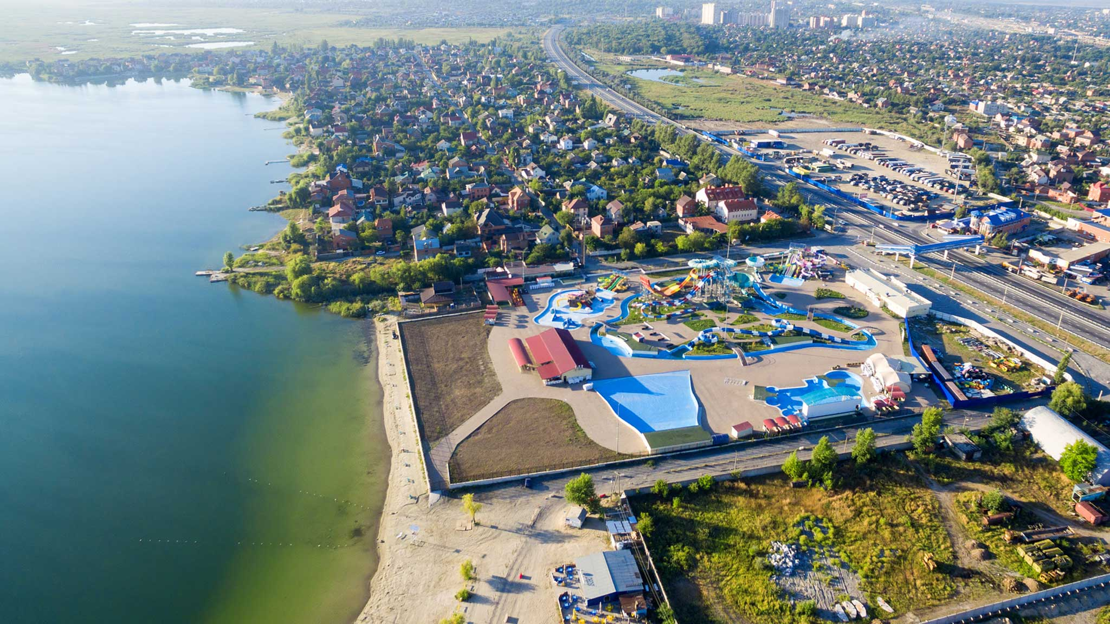
ПРИЛОЖЕНИЯ
ИНВЕСТИЦИОННЫЙ ПРОФИЛЬ МУНИЦИПАЛЬНОГО ОБРАЗОВАНИЯ «ГОРОД БАТАЙСК»

Slide 32





цель и задачи проекта
ЦЕЛЬ И ЗАДАЧИ ПРОЕКТА
ЗАДАЧИ ПРОЕКТА
ЦЕЛЬ
УЛУЧШЕНИЕ ИНВЕСТИЦИОННОГО КЛИМАТА В МУНИЦИПАЛЬНОМ ОБРАЗОВАНИИ «ГОРОД БАТАЙСК» ДЛЯ УВЕЛИЧЕНИЯ ПОТОКА ЧАСТНЫХ ИНВЕСТИЦИЙ
Вовлечь в процесс разработки инвестиционных профилей заинтересованные стороны
Определить наиболее перспективные инвестиционные проекты
Выбрать приоритетные направления инвестиционного развития
Выработать рекомендации по улучшению
инвестиционной привлекательности
Определить потенциальных стейкхолдеров
ИНВЕСТИЦИОННЫЙ ПРОФИЛЬ МУНИЦИПАЛЬНОГО ОБРАЗОВАНИЯ «ГОРОД БАТАЙСК»
32
Notes:
32

Slide 33



методология разработки
МЕТОДОЛОГИЯ РАЗРАБОТКИ
ИНВЕСТИЦИОННОГО ПРОФИЛЯ
СБОР ИНФОРМАЦИИ
АНАЛИЗ СОБРАННОЙ
ИНФОРМАЦИИ
ПРЕДЛОЖЕНИЯ
ПО ДАЛЬНЕЙШЕМУ
РАЗВИТИЮ МУНИЦИПАЛЬНОГО ОБРАЗОВАНИЯ
ИНВЕСТИЦИОННЫЙ ПРОФИЛЬ МУНИЦИПАЛЬНОГО ОБРАЗОВАНИЯ «ГОРОД БАТАЙСК»
33
Notes:
33

Slide 34




методология разработки
МЕТОДОЛОГИЯ РАЗРАБОТКИ
ИНВЕСТИЦИОННОГО ПРОФИЛЯ
СБОР ИНФОРМАЦИИ
ИЗ ОТКРЫТЫХ
ИСТОЧНИКОВ
НАПРЯМУЮ
У ПРЕДСТАВИТЕЛЕЙ БИЗНЕСА И МУНИЦИПАЛИТЕТА
Данные официальной статистики
(Ростовстат)
Запрос социально-экономических
и других показателеи у представителей
муниципалитета
Исследования, статьи, рейтинги и прочие работы на тему инвестиционной и привлекательности авторитетных издании
(Бl, ТеДо, Kept, VC, АСИ)
Очное интервью с представителями
муниципалитета
Сайт муниципального образования «Город Батайск»
Очное интервью с представителями
наиболее крупных компаний
Интернет сообщества местного населения в популярных социальных сетях
(Вконтакте, Одноклассники)
Онлайн-опрос
местных компаний
ИНВЕСТИЦИОННЫЙ ПРОФИЛЬ МУНИЦИПАЛЬНОГО ОБРАЗОВАНИЯ «ГОРОД БАТАЙСК»
34
Notes:
34

Slide 35


методология разработки
МЕТОДОЛОГИЯ РАЗРАБОТКИ
ИНВЕСТИЦИОННОГО ПРОФИЛЯ
ПРЕДЛОЖЕНИЯ
ПО ДАЛЬНЕЙШЕМУ
РАЗВИТИЮ МУНИЦИПАЛИТЕТА
РЕАЛИЗАЦИЯ
ИНВЕСТИЦИОННЫХ ПРОЕКТОВ
РЕШЕНИЕ
ТЕКУЩИХ ПРОБЛЕМ
Описание текущих проектов, которые реализуются и планируются к реализации как администрацией, так и бизнесом
Выявление проблемных зон
и слабых сторон муниципального образования
Формирование траектории
и потенциала развития муниципального образования
в ближайшие годы
Формирование предложений
по улучшению текущей ситуации в муниципальном образовании
ИНВЕСТИЦИОННЫЙ ПРОФИЛЬ МУНИЦИПАЛЬНОГО ОБРАЗОВАНИЯ «ГОРОД БАТАЙСК»
35
Notes:
35

Slide 36

состав рабочей группы
СОСТАВ РАБОЧЕЙ ГРУППЫ
ПРЕДСТАВИТЕЛИ АДМИНИСТРАЦИИ (МУНИЦИПАЛЬНОГО ОБРАЗОВАНИЯ «ГОРОД БАТАЙСК»)
БОГАТИЩЕВА
НАТАЛЬЯ СЕРГЕЕВНА
СКОРИНА
ИННА МИХАЙЛОВНА
Заместитель главы
Администрации города Батайска по экономике
Начальник отдела
экономики, инвестиционной политики и стратегического развития Администрации города Батайска
ИНВЕСТИЦИОННЫЙ ПРОФИЛЬ МУНИЦИПАЛЬНОГО ОБРАЗОВАНИЯ «ГОРОД БАТАЙСК»
36
Notes:
36

Slide 37




направление сбора информации
НАПРАВЛЕНИЯ СБОРА ИНФОРМАЦИИ
БИЗНЕС
АДМИНИСТРАЦИЯ
(ИНТЕРВЬЮ)
АНОНИМНЫЙ
ОНЛАЙН ОПРОС
20
компаний
6 средние
14 малые
Богатищева Наталья Сергеевна
Скорина Инна Михайловна
Заместитель главы
Администрации города Батайска
по экономике
Начальник отдела
экономики,
инвестиционной политики и стратегического развития Администрации города Батайска
Выявление важнейших проблем и преимуществ города, а также потребностей бизнеса
Выявление административных проблем и сильных сторон развития города
ИНВЕСТИЦИОННЫЙ ПРОФИЛЬ МУНИЦИПАЛЬНОГО ОБРАЗОВАНИЯ «ГОРОД БАТАЙСК»

Slide 38



анализ опроса бизнеса
АНАЛИЗ ОПРОСА БИЗНЕСА
ОСНОВНЫЕ ПРОБЛЕМЫ ПРИ РЕАЛИЗАЦИИ ИНВЕСТИЦИОННОГО ПРОЕКТА
РЕАЛИЗОВАЛИ
ИНВЕСТИЦИОННЫЕ ПРОЕКТЫ
42%
25%
29,3%
компаний отмечают сложности с оформлением документов
компаний отмечают финансовые трудности, необходимость использования заёмных средств для развития бизнеса
компаний в выборке
большое количество документов и требуемых разрешений
ИНВЕСТИЦИОННЫЙ ПРОФИЛЬ МУНИЦИПАЛЬНОГО ОБРАЗОВАНИЯ «ГОРОД БАТАЙСК»

Slide 39

анализ опроса бизнеса
АНАЛИЗ ОПРОСА БИЗНЕСА
ВОЗМОЖНЫЕ РЕШЕНИЯ ПРОБЛЕМ
ПО МНЕНИЮ ПРЕДСТАВИТЕЛЕЙ ОПРОШЕННЫХ КОМПАНИЙ НЕОБХОДИМЫ СЛЕДУЮЩИЕ МЕРЫ ПОДДЕРЖКИ
92,7%
73,2%
предпринимателей отмечают, что для более активного развития города необходимо улучшение инженерной и дорожной инфраструктуры
налоговые льготы
26,8%
гранты
63,4%
субсидирование
22%
консультационная поддержка
48,8%
повышение доступности существующих мер поддержки
ИНВЕСТИЦИОННЫЙ ПРОФИЛЬ МУНИЦИПАЛЬНОГО ОБРАЗОВАНИЯ «ГОРОД БАТАЙСК»
39
Notes:
39

Slide 40


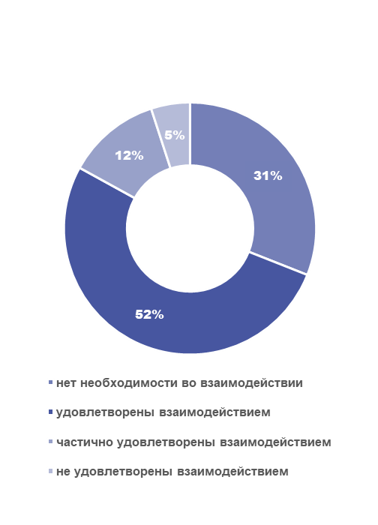
анализ опроса бизнеса
АНАЛИЗ ОПРОСА БИЗНЕСА
ВЗАИМОДЕЙСТВИЕ С АДМИНИСТРАЦИЕЙ
ВЗАИМОДЕЙСТВИЕ С АДМИНИСТРАЦИЕЙ
86,6%
22%
респондентов знают
об инвестиционном уполномоченном
муниципального образования
компаний-респондентов
получали государственную финансовую поддержку
56,7%
из них контактировала с ними
ИНВЕСТИЦИОННЫЙ ПРОФИЛЬ МУНИЦИПАЛЬНОГО ОБРАЗОВАНИЯ «ГОРОД БАТАЙСК»

Slide 41
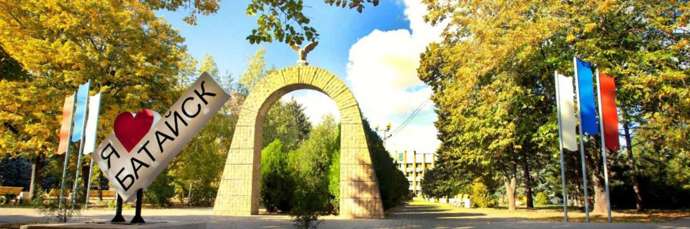
РОСТОВСКАЯ ОБЛАСТЬ
В РАМКЕ СЛЕДУЕТ РАЗМЕСТИТЬ ФОТО ВАШЕГО МУНИЦИПАЛИТЕТА
В РАМКЕ СЛЕДУЕТ КРУПНО РАЗМЕСТИТЬ ГЕРБ ВАШЕГО МУНИЦИПАЛИТЕТА
@ МАТЕРИАЛ ПОДГОТОВЛЕН АДМИНИСТРАЦИЕЙ ГОРОДА БАТАЙСКА

